Slide 1
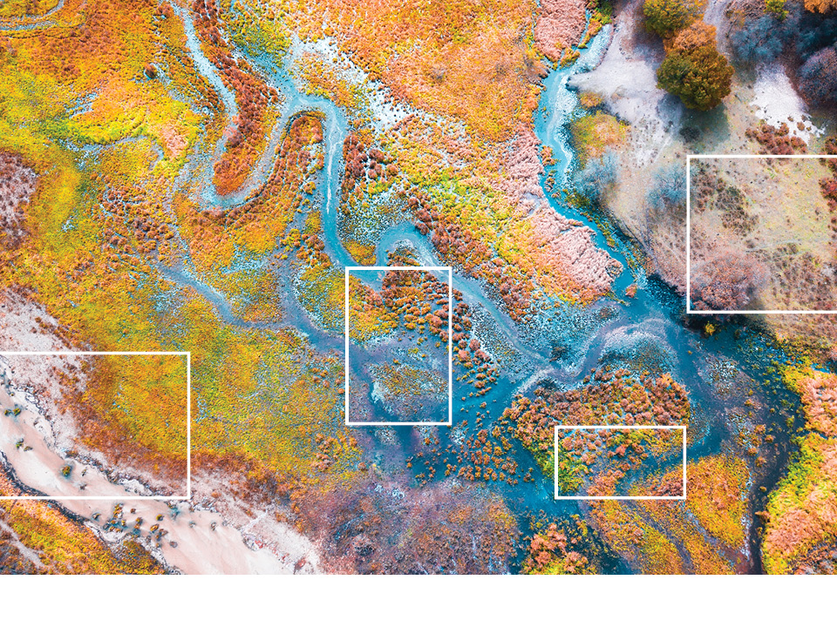







Сессия 9: Облигации для оказания помощи при стихийных бедствиях
Совещание по взаимодействию по вопросам рисков бедствий
в рамках Программы Центральноазиатского регионального экономического сотрудничества
Стамбул, Турция
ноябрь 2022 г

Slide 2
Задачи
1. Обзор связанных со страхованием ценных бумаг (ILS) и облигаций помощи при стихийных бедствиях
2. Представить возможности и варианты для облигаций помощи при стихийных бедствиях в Центральной Азии
3. Поделиться моделями рисков и вариантами ценообразования
4. Наметить дорожную карту для реализации
Notes:
Mention the format for Discussions
Underlying objectives to the deliverables is to agree how best to work with you to improve data, modelling and understanding of your requirements and so allow us to work with you to determine appropriate disaster risk financing instruments

Slide 3
Обзор ILS и катастрофных облигаций
Катастрофные (cat) облигации являются жизнеспособной формой финансирования риска бедствий, извлекающей выгоду из нового сообщества капитала.
Катастрофные облигации представляют собой форму ценных бумаг, связанных со страхованием (ILS), где риск катастрофы или стихийного бедствия обычно переносится через спонсора – обычно таковым в коммерческом контексте является страховщик – на инвесторов.
За последние годы распространилось использование катастрофных облигаций, при котором в качестве спонсоров выступали правительства.
Катастрофные облигации имеют жизненно важное значение в условиях недостаточной доступности страхования/перестрахования.
В отличие от большинства видов страхования, катастрофные облигации обычно охватывают годовой период и практически не связаны с контрагентским риском.
Но катастрофные облигации обычно стоят дороже, рисковая маржа (эквивалент страховой премии) по ним обычно выше, чем страховой эквивалент, и существуют значительные фрикционные издержки.

Slide 4
На пути к облигациям для оказания помощи при стихийных бедствиях
Облигация для оказания помощи при стихийных бедствиях (DRB) основывается на хорошо зарекомендовавшей себя катастрофной облигации, но вводит требование, чтобы поступления от выплаты по облигации использовались для реализации мер по оказанию помощи, реабилитации и восстановления, что позволяет быстро и эффективно реагировать на стихийные бедствия.
Все остальные аспекты дизайна, структуры, триггеров и потенциальных выгод для спонсоров и инвесторов остаются такими же, как и у катастрофных облигаций.
Аппетит к параметрическому страхованию из пулов суверенных рисков, таких как CCRIF SPC, African Risk Capacity, Тихоокеанская компания по страхованию рисков катастроф и Фонд страхования рисков бедствий в Юго-Восточной Азии, продемонстрировал полезность и спрос на механизмы страхования с быстрой выплатой.
Региональный подход, поддерживаемый DRB, может снизить стоимость финансирования, поддержать большую ответственность за риски и ответственность,
а также предоставить услуги и решения, разработанные для решения проблем участвующих стран в финансировании и страховании рисков бедствий.
Выпуск DRB через программу АБР «Global Medium-Term Notes» (глобальные среднесрочные векселя, GMTN), которая устраняет традиционную потребность в катастрофных облигациях для создания целевого механизма финансирования, обеспечивает значительную экономию фрикционных издержек.

Slide 5
Возможности и варианты для облигаций помощи при стихийных бедствиях в Центральной Азии

Slide 6



Hazards
 | Землетрясение Четко определенный риск с использованием согласованных методологий, знакомых с (пере)страхованием и рынками капитала. Моделирование в поддержку DRB при землетрясении может быть реализовано относительно быстро и должно основываться на моделировании, уже выполненном в рамках данной технической помощи.
 | Наводнение Сложнее моделировать и поэтому сложнее определить подходящий триггер. Тем не менее, риск наводнения будет основной проблемой для многих стран, вызванной паводками (речные наводнения), внезапными затоплениями (прибрежные наводнения) и/или штормовым приливом (прибрежные наводнения). В зависимости от характера риска подход, основанный на моделировании потерь, может быть уместным, но потенциально может быть дополнен или заменен данными наблюдений за землей и/или данными об осадках или датчиками.
 | Инфекционное заболевание При разработке и выпуске прогноза применяются дифференцированные параметры. Параметрическое страхование от пандемии, вероятно, будет тесно связано с финансированием раннего выявления, карантинных зон и мер по борьбе с распространением внутри и за пределами границ. Кроме того, скорее всего, это будет автономное решение, интегрированное в региональную структуру инвестиций в безопасность здравоохранения и управление рисками.

Slide 7
Peril and Country Combination Options
 | Затрагивает одну страну | Затрагивает несколько стран
Единичная опасность | Вариант по умолчанию. Параметрическая структура может быть оптимизирована для конкретной страны и опасности. Никаких преимуществ диверсификации. Нет возможности сэкономить. | Преимущество диверсификации и, таким образом, стимул для совместного использования лимита облигаций. Экономия средств за счет структурирования, маркетинга и размещения в одной сделке. Потенциал более высокого «политического риска» для многострановой облигации с общим лимитом – необходимо тщательное структурирование.
Множество опасностей | Преимущество диверсификации и, таким образом, стимул для совместного использования лимита облигаций. Экономия средств за счет структурирования, маркетинга и размещения в одной сделке, а также применения лимита по облигациям с несколькими рисками. Значительно более низкий «политический риск», чем у многострановой облигации с общим лимитом. | Наибольшая выгода от диверсификации и, следовательно, самый большой стимул для совместного использования лимита. Наибольшая экономия средств с наименьшим риском исчерпания облигаций для общего лимита.

Slide 8


Структура: Использование программы глобальных среднесрочных облигаций АБР в рамках целевого механизма финансирования (SPV#)
Отдельные государства-члены ЦАРЭС
Соглашение о передаче рисков
Облигация помощи при стихийных бедствиях
АБР
Инвесторы
Оплата [Х%]
Ставка финансирования
АБР + [X%]
Покрытие убытков
Доходы
Выпуск DRB через программу Глобальных среднесрочных облигаций (GMTN) АБР может обеспечить прямой выпуск DRB и дает ряд преимуществ.
  Процесс структурирования значительно упрощается, что снижает затраты на настройку.
  Если АБР выступает в качестве посредника между развивающимися странами-членами (РСЧ) в качестве спонсора, кредитный риск инвесторов очень низок.
  Техническая и финансовая эффективность может быть передана государствам-членам ЦАРЭС, что снизит общие затраты.
Эта структура позволяет АБР получать доходы от эмиссии, которые затем могут быть использованы по усмотрению АБР. Однако требуется, чтобы АБР сохранял достаточную ликвидность для выплаты лимита по облигациям государствам-членам ЦАРЭС, если произойдет квалификационное триггерное событие.

Slide 9
Типы триггеров
Триггер катастрофной облигации определяет условия, которые могут привести к передаче основного долга спонсору (т.е. к выплате).
Триггеры компенсации обеспечивают более полную защиту, но они не могут сравниться с быстрыми выплатами, предлагаемыми параметрическими продуктами, которые могут принимать разные формы.
Самый простой (полностью параметрический) триггер предлагает наибольшую прозрачность, но потенциально больший базовый риск.
Смоделированный убыток может снизить базисный риск, но его сложность и непрозрачность повышают вероятность «политического базисного риска».
Параметрический индекс, который предлагает относительную прозрачность и более низкий фактический и политический базовый риск, вероятно, обеспечит оптимальное решение.
Чисто параметрический
Параметрический индекс
Смоделированные потери
Прозрачность для инвесторов
Гибридный триггер
Возмещение
Базовый риск для эмитента
Повышенная стоимость и сложность структуры

Slide 10



Выбор места листинга
Опыт и желание местного регулирующего органа, а также отношение местного регулирующего органа спонсора влияют на относительную привлекательность различных мест листинга.
Ожидается, что плата за управление не будет сильно различаться между юрисдикциями, хотя некоторые юрисдикции могут предлагать субсидии.
Сингапур. Относительно новое, но все более привлекательное место. Уже один из крупнейших специализированных центров страхования и перестрахования в Азии, а также крупнейшее место жительства кэптива в Азиатско-Тихоокеанском регионе. DRB для Центральной Азии, вероятно, будет хорошо принят, учитывая стремление Сингапура стать лидером зеленого финансирования в Азиатско-Тихоокеанском регионе.
Гонконг. Очень новое место (март 2021 года). Уникально то, что страховщики материкового Китая могут легче передавать риски рынкам капитала через гонконгские структуры с постоянным местонахождением из-за статуса Гонконга как особого административного района (ОАР).
Бермуды. Самый опытный регулятор ILS и ведущая мировая юрисдикция по выдаче. Надежная передача риска на острове для выпуска катастрофических облигаций, адаптирующаяся нормативно-правовая среда и способность к инновациям означают, что он остается привлекательной юрисдикцией для листинга катастрофических облигаций, даже несмотря на то, что в настоящее время существует больше выбора, чем когда-либо, с точки зрения местожительства.

Slide 11
Оптимизация стоимости облигаций для оказания помощи при стихийных бедствиях
Региональный подход позволяет добиться экономии и повышения эффективности, в том числе::
Общий подход к моделированию | Общая структура триггера | Общая документация
Эффективность размещения | Структурная диверсификация

Slide 12
Моделирование рисков для облигаций ЦАРЭС для оказания помощи при стихийных бедствиях

Slide 13



Что моделируется?
Рассматривались наводнения и землетрясения
В модели риска используются те же данные, которые используются для поддержки инструмента визуализации и анализа риска, разработанного для стран-членов ЦАРЭС в рамках этого проекта технической помощи, Интерфейс управления рисками бедствий (DRMI)
Однако, поскольку срок действия DRB обычно составляет 3 года, моделируется трехлетний период, в котором по каждому году составляются независимые модели.
В отличие от страхования, которое обычно включает возможность восстановления покрытия после убытка, DRB являются «единоразовыми»; лимит покрытия (или сумма залога) исчезает после исчерпания. Никакая дополнительная маржа за риск не подлежит выплате после исчерпания, поэтому моделирование оценивает среднегодовую уплаченную маржу за риск, а также произведенные выплаты.

Slide 14
Ценовые предположения
Ценовой мультипликатор, который выражает взаимосвязь между маржой риска DRB и средним ожидаемым возмещением, установлен на уровне 1,8, что согласуется с недавним выпуском облигаций Всемирного банка «Capital at Risk» для Филиппин в 2019 году*
  DRB часто траншируются (разрезаются на части), чтобы облегчить размещение и привлечь инвесторов с разными аппетитами
  Структуры облигаций в каждой стране обычно предполагают ожидаемые ежегодные убытки в размере от 3% до 5% от суммы облигаций.
  Мультипликаторы рыночных облигаций выше для облигаций/траншей, где наблюдается большая волатильность, но более низкие ожидаемые убытки
Source: https://www.artemis.bm/deal-directory/ibrd-car-123-124/

Slide 15
Структура выплат DRB
Предполагается, что DRB имеют триггеры и условия полиса, аналогичные полисам параметрического страхования, приобретаемым странами у существующих региональных центров реагирования на чрезвычайные ситуации.
Работает на «моделированной основе убытков» – в основе транзакции лежит стохастическая модель риска катастроф. Хотя это может быть не окончательная структура, она дает хорошую ориентировочную цену.
Если данное событие смоделировано так, чтобы иметь серьезность:
    ниже порога вступления в силу выплаты не производятся;
    при пороге вступления в силу производится минимальная выплата;
    при пороге завершения действия или выше производится полная выплата стоимости облигации;
    между порогом вступления в силу и порогом завершения действия производится платеж в размере между минимальной выплатой и стоимостью облигации, пропорциональный степени серьезности события
  Все зависит от срока ограничения суммы облигации: более поздние выплаты будут ограничены суммой облигации, оставшейся после более ранних выплат.

Slide 16
Структура выплат DRB (продолжение)
Многие операции с рисковыми капитальными облигациями, размещенными Всемирным банком, используют другую структуру выплат – функцию ступенчатых выплат.
Существует большая разница в выплатах при очень небольшой разнице в смоделированных потерях
После образования ущерба это может привести к неуверенности в триггере и процессе.
Как правило, выплата меньше, чем в функции непрерывных выплат, и поэтому будет выглядеть дешевле по сравнению с суммой облигации.

Slide 17
Страновые и портфельные модели
Индивидуальная модель наводнений и землетрясений была создана для каждой отдельной страны, что позволяет быстро и легко тестировать и моделировать конструкции. Следующие переменные могут быть изменены для проверки рентабельности различных вариантов
    Годовая вероятность вступлении в силу (выраженная как период повторяемости) – страны ЦАРЭС были разделены на три группы на основе их предполагаемого пробела в защите, чтобы сделать выбор
    Минимальная выплата при вступлении в силу – определяется в процентах от размера облигации
    Годовая вероятность завершения действия (выраженная как период повторяемости) – общая для всех стран, находящихся в опасности: 1 из 200 для землетрясения и 1 из 100 для наводнения.
    Размер облигации (максимальная выплата) – устанавливается в соответствии со смоделированными требованиями к реагированию на чрезвычайные ситуации для данного периода возврата средств, ограниченного для этого примера 250 миллионами долларов США.
    Множественное ценообразование – установлено на уровне 1,8 для всех стран.

Slide 18
Страновые модели – риск землетрясений
Землетрясение
Название группы | Страны | Годовая вероятность вступления в силу | Минимальная выплата при вступлении в силу (долл. США) | Годовая вероятность завершения действия | Размер облигации (долл. США)
Критически недостаточное финансирование (80% или более AAL от наводнений и землетрясений не охвачены предварительными механизмами) | Пакистан | 1 из 20 | 25 000 000 | 1 из 200 | 250 000 000
 | Таджикистан | 1 из 20 | 16 400 000 | 1 из 200 | 164 000 000
Слабое финансирование (~0%-80% AAL не охвачены предварительными механизмами)* | Кыргызская Республика | 1 из 25 | 17 400 000 | 1 из 200 | 174 000 000
 | Монголия | 1 из 25 | 100 000 | 1 из 200 | 1 000 000
 | Узбекистан | 1 из 25 | 25 000 000 | 1 из 200 | 250 000 000
Умеренное финансирование (учитываются AAL от наводнений и землетрясений) | Азербайджан | 1 из 50 | 13 900 000 | 1 из 200 | 139 000 000
 | Грузия | 1 из 50 | 5 100 000 | 1 из 200 | 51 000 000
 | Казахстан | 1 из 50 | 20 800 000 | 1 из 200 | 208 000 000
Недостаточно данных | Китайская Народная Республика (Автономный район Внутренняя Монголия и Синьцзян-Уйгурский автономный район) | 1 из 50 | 25 000 000 | 1 из 200 | 250 000 000
 | Туркменистан | 1 из 20 | 3 400 000 | 1 из 200 | 34 000 000
The People’s Republic of China (PRC) Inner Mongolia Autonomous Region and PRC Xinjiang Uyghur Autonomous Region are modelled together under a single model.

Slide 19
Страновые модели – риск наводнений
Наводнение
Название группы | Страны | Годовая вероятность вступления в силу | Минимальная выплата при вступлении в силу (долл. США) | Годовая вероятность завершения действия | Размер облигации (долл. США)
Критически недостаточное финансирование (80% или более AAL от наводнений и землетрясений не охвачены предварительными механизмами) | Пакистан | 1 из 5 | 25 000 000 | 1 из 100 | 250 000 000
 | Таджикистан | 1 из 5 | 12 500 000 | 1 из 100 | 125 000 000
Слабое финансирование (~0%-80% AAL не охвачены предварительными механизмами)* | Кыргызская Республика | 1 из 10 | 15 600 000 | 1 из 100 | 156 000 000
 | Монголия | 1 из 10 | 8 800 000 | 1 из 100 | 88 000 000
 | Узбекистан | 1 из 10 | 25 000 000 | 1 из 100 | 250 000 000
Умеренное финансирование (учитываются AAL от наводнений и землетрясений) | Азербайджан | 1 из 15 | 7 900 000 | 1 из 100 | 79 000 000
 | Грузия | 1 из 15 | 3 400 000 | 1 из 100 | 34 000 000
 | Казахстан | 1 из 15 | 25 000 000 | 1 из 100 | 250 000 000
Недостаточно данных | Китайская Народная Республика (Автономный район Внутренняя Монголия и Синьцзян-Уйгурский автономный район) | 1 из 15 | 25 000 000 | 1 из 100 | 250 000 000
 | Туркменистан | 1 из 5 | 18 300 000 | 1 из 100 | 183 000 000

Slide 20
Ожидаемое возмещение по опасностям и странам
Землетрясение
Наводнение

Slide 21
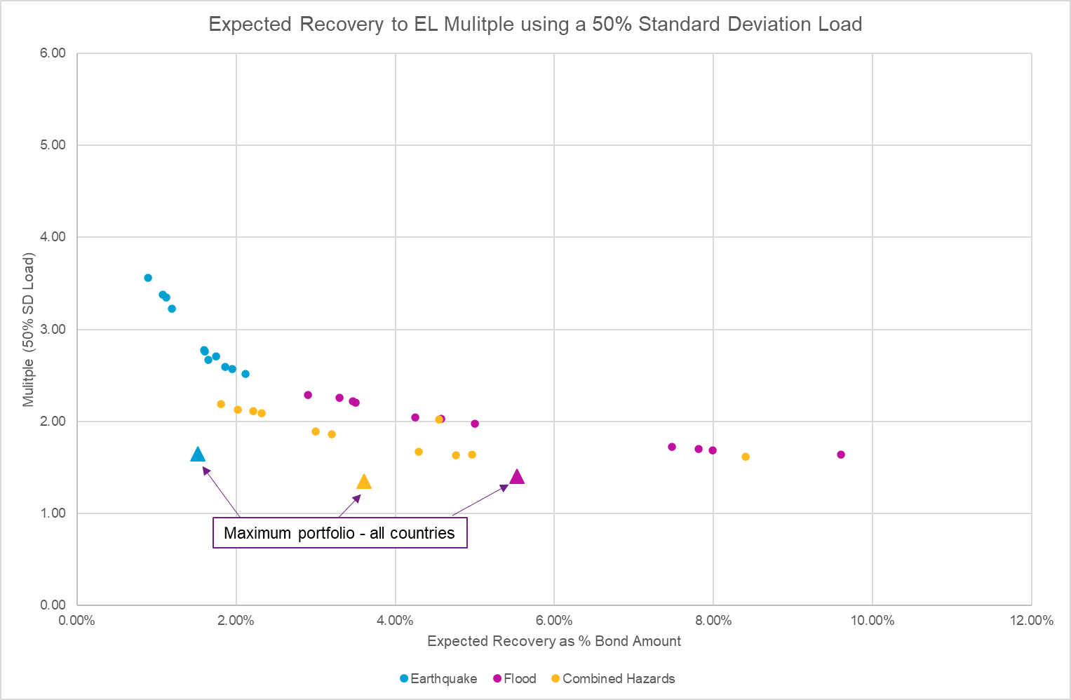
Diversification Benefit
Используя стандартные методологии ценообразования в страховании, мы видим аналогичную модель высоких мультипликаторов для облигаций с более низкими средними выплатами – синий (землетрясение) и красный (наводнение).
Подразумеваемая цена облигаций, покрывающих две опасности (желтый), ниже, что отражает ценность диверсификации, объединение стран в группу (указано стрелкой) еще больше снижает теоретическую стоимость

Slide 22
Пример транзакции
Annual Rate
Рассматривается пример облигации, охватывающей случайно выбранную группу из 5 стран.
Предполагается, что рынки капитала допустят только 25% выгоды от диверсификации, рассчитанной с использованием методологии страхового ценообразования, показанной ранее.
Для облигаций одной страны рынок применит мультипликатор 1,8 к ожидаемому восстановлению.
 | Total without Diversification | Total with Diversification
EQ | 3.04% | 2.92%
Flood | 10.20% | 9.98%
Combined | 6.80% | 6.50%
US$1 Billion Bond
 | Total without Diversification | Total with Diversification
EQ | 30,447,447 | 29,180,873
Flood | 102,032,912 | 99,813,985
Combined | 67,994,725 | 64,972,154

Slide 23
Реализация

Slide 24



Дорожная карта
Взаимодействие со страной |  | Назначение агента по моделированию и структурированию |  | График
Цель состоит в том, чтобы согласовать структуру DRB, адаптированную для удовлетворения финансовых потребностей стран-членов. Заинтересованные стороны могут включать правительственные агентства DRM и DRF, министерства финансов, научные круги и т. д. |  | Агенты моделирования для предоставления соответствующих моделей и/или данных для оценки риска и потенциальных убытков. Структурирующие агенты помогают эмитенту выбрать триггер и уровень защиты. Страны ЦАРЭС могут пожелать сотрудничать для назначения общего агента по моделированию и структурированию. |  | Зависит от множества факторов, включая сложность структуры, тип триггера облигации и состояние рынка. Оптимистичный срок – 9 месяцев. АБР может использовать отношения с существующими инвесторами в программе GMTN, чтобы ускорить процесс обеспечения инвестиций для DRB.

Slide 25



Роль АБР
АБР предоставит странам ЦАРЭС как специализированную техническую помощь, связанную с DRB, так и поддержку в выполнении транзакции (транзакций) на рынке капитала.
Глобальные среднесрочные облигации АБР (GMTN) заменяют целевой механизм SPV в классической структуре катастрофных облигаций.
  Снижаются фрикционные затраты на выпуск облигаций и управление ими
  Кредитный рейтинг АБР ААА и рыночная власть позволяют команде передать эффективность затрат странам ЦАРЭС для оказания им поддержки в управлении рисками бедствий
АБР будет управлять процессом выпуска, включая назначение агентов по моделированию, структурированию и размещению, помогать в оценке вариантов передачи рисков и анализе юридической документации для соответствия различным правовым и нормативным условиям.

Slide 26
Резюме
    DRB основывается на лицензированных и регулируемых катастрофных облигациях, вводя требование о том, чтобы доходы от выплаты по облигации использовались для реализации мер по оказанию помощи, реабилитации и восстановлению.
    Это – форма ценных бумаг, связанных со страхованием (ILS), группа финансовых инструментов, которые включают в себя механизм страхования. ILS используются правительствами по всему миру – они могут обеспечивать покрытие большого количества рисков в течение многолетних периодов.
    DRB могут быть выданы в случае наводнения, землетрясения и инфекционных заболеваний. Землетрясение, возможно, является самым быстрым вариантом задействования данного механизма на рынке.
    Представлены варианты ценообразования для стран, сотрудничающих по облигациям, с ориентировочным обзором цен и потенциальных выгод. Это – техническое моделирование, а не указание цены, которую нужно будет протестировать на рынке.
    Использование программы Глобальных среднесрочных облигаций (GMTN) АБР позволит осуществлять прямой выпуск DRB и снизить затраты для стран-членов ЦАРЭС.
    Оптимистичный срок поставки составляет 9 месяцев. Этот проект представит на рассмотрение конкретный вариант на основе дальнейшего взаимодействия со странами-членами ЦАРЭС, советом директоров АБР и донорами.

Slide 27
Вопросы и ответы

Slide 28
Отказ от ответственности
Этот анализ был подготовлен компанией Willis Limited для Азиатского банка развития в рамках контракта на техническую помощь.
При подготовке этого анализа компания Willis Limited опиралась на данные из общедоступных и/или других источников. Попытки независимо проверить точность этих данных не предпринимались. Willis Limited не заявляет и не гарантирует точность или полноту таких данных, а также не берет на себя ответственность за результат любой ошибки или упущения в данных или других материалах, собранных из любого источника при подготовке этого анализа.
Этому анализу присуще множество неопределенностей, включая, помимо прочего, такие вопросы, как ограниченность доступных данных, зависимость от данных клиентов и внешних источников данных, подразумеваемая волатильность убытков и другие случайные процессы, неопределенности, которые характеризуют применение профессиональных суждения в оценках и предположениях и т.д. Окончательные убытки, обязательства и требования зависят от будущих условных событий, включая, помимо прочего, непредвиденные изменения инфляции, законов и правил. В результате этих неопределенностей фактические результаты могут значительно отличаться от оценок Willis Limited в любой области. Компания Willis не делает никаких заявлений и не гарантирует итоги, результаты, успех или прибыльность любой программы или предприятия страхования или перестрахования, независимо от того, применимы ли анализы или выводы, содержащиеся в настоящем документе, к такой программе или предприятию.
Willis не рекомендует принимать решения исключительно на основе информации, содержащейся в этом анализе. Скорее, этот анализ следует рассматривать как дополнение к другой информации, включая конкретную деловую практику, опыт рассмотрения претензий и финансовое положение. Следует проконсультироваться с независимыми профессиональными консультантами в отношении вопросов и выводов, представленных в настоящем документе, и их возможного применения. Willis не делает никаких заявлений и не гарантирует точность или полноту этого документа и его содержания.
Willis не предоставляет юридических, бухгалтерских или налоговых консультаций. Настоящий анализ не является такой консультацией, не предназначен для ее предоставления и не должен толковаться в качестве таковой. В этих областях следует консультироваться с квалифицированными консультантами.
Willis не делает никаких заявлений, не гарантирует и не берет на себя никакой ответственности за точность или полноту или за любые результаты, полученные в результате применения этого анализа и выводов, представленных в настоящем документе.
Принятие настоящего документа считается согласием с вышеизложенным.

